Slide 1

Implémentation et Design des réseaux IP
Soutenance du projet intégré S4
Réalisé par :
Encadré par:
JABBARI Youssef
M. Mohammed EL KOUTBI
M. Mostafa BELKASMI
2017/2018
Notes:
Bonjour aujourd'hui je vais présenter ma soutenance de stage de fin de première année intitulé Réalisation d’une application Android de gestion de projets pour l’entreprise Corporate Software

Slide 2
Introduction
Conclusion
Câblage
Estimation Financière
Plan de la présentation
2/ 11
Notes:
La présentation va suivre le plan suivant,, je vais commencer par une petite introduction, puis le câblage que j’ai proposé pour mon cas, je vais abordé par l’estimation financière pour ce câblage et on finit par une conclusion générale,

Slide 3
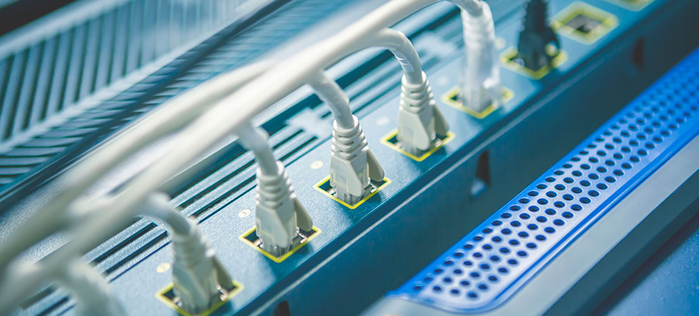
Introduction
Câblage
Estimation Financière
Conclusion
Introduction
3/ 11
Notes:
Le sujet de ce projet est de réaliser un design et une implémentation d’un réseau IP d’un bâtiment qui se compose de 3 étages, dont chacun se constitue de 8 salles. Pour se faire, j’ai besoin de définir le câblage de la société en choisissant les types adéquates à mon X = 36, calculer une estimation globale du prix, ainsi que la configuration qu’on va voir après.

Slide 4
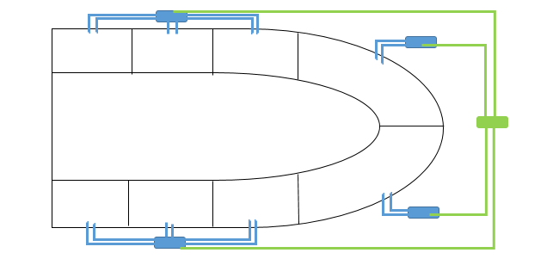
Introduction
Câblage
Estimation Financière
Conclusion
Horizontal
Vertical
UTP et Fibre optique
Switch distributeur
Switch d’accès
Fibre optique
Câble UTP
4/ 11
Notes:
Pour le câblage on débute avec le cablage horizontal

Slide 5
Introduction
Câblage
Estimation Financière
Conclusion
Horizontal
Vertical
Fibre optique
Switch distributeur
Switch fédérateur
Fibre optique
5/ 11
Notes:
Ma mission de stage se manifeste essentiellement à la compréhension de la méthodologie de travail dans le monde professionnel et Apprendre les concepts de base du développement en Android et la réalisation d’une application mobile compatible avec l’application Web qui attaquent la même BD,

Slide 6
Introduction
Câblage
Estimation Financière
Conclusion
Estimation du câble UTP
Longueur du câble par étage :
[ (72*4) + (2*4) ] * 2 = 592 m
Longueur du câble pour tout le bâtiment :
592 * 3 = 1776 m
Le coût de ce câblage :
1776 * 5,5 = 9768 DH
6/ 11
Notes:
Une phase apparait très importante à savoir l’analyse de besoin, pour bien illustrer les besoins définis dans le cahier de charge, j’ai utilisé le diagramme Use Case de UML, qui montre qu’il y 4 acteurs qui interagirent avec le système, On commence par l’administrateur

Slide 7
Introduction
Câblage
Estimation Financière
Conclusion
Estimation du fibre optique [Vertical]
Longueur du câble par étage :
[ (72*4) + (2*4) ] * 2 = 592 m
Longueur du câble pour tout le bâtiment :
592 * 3 = 1776 m
Le coût de ce câblage :
1776 * 5,5 = 9768 DH
7/ 11
Notes:
Une phase apparait très importante à savoir l’analyse de besoin, pour bien illustrer les besoins définis dans le cahier de charge, j’ai utilisé le diagramme Use Case de UML, qui montre qu’il y 4 acteurs qui interagirent avec le système, On commence par l’administrateur

Slide 8
Introduction
Câblage
Estimation Financière
Conclusion
Estimation du fibre optique [Vertical]
Longueur du câble pour tout le bâtiment :
1 + (3*2) = 7 m
Le coût de ce câblage :
7 * 180 = 1260 DH
8/ 11
Notes:
Une phase apparait très importante à savoir l’analyse de besoin, pour bien illustrer les besoins définis dans le cahier de charge, j’ai utilisé le diagramme Use Case de UML, qui montre qu’il y 4 acteurs qui interagirent avec le système, On commence par l’administrateur

Slide 9
Merci pour votre attention
Notes:
Merci pour votre attention ^^

Slide 10
Implémentation et Design des réseaux IP
Soutenance du projet intégré S4
Réalisé par :
Encadré par:
JABBARI Youssef
M. Mohammed EL KOUTBI
M. Mostafa BELKASMI
2017/2018
Notes:
Bonjour aujourd'hui je vais présenter ma soutenance de stage de fin de première année intitulé Réalisation d’une application Android de gestion de projets pour l’entreprise Corporate Software

